Slide 1
Desarrollo intelectual

Slide 2
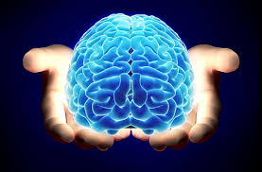
Cognición
se define como la acción y efecto de conocer; es una facultad propia del ser vivo que le permite registrar e interpretar la información que recibe a través de la experiencia, la percepción y la subjetividad.

Slide 3
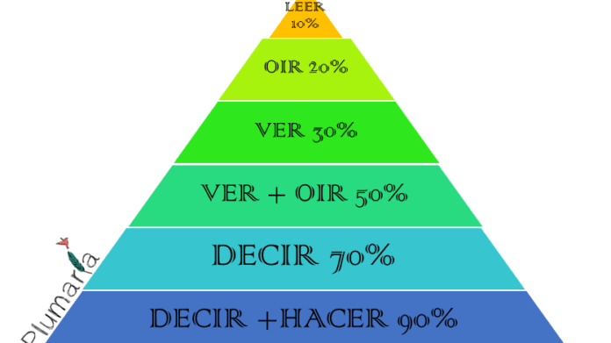
¿Como aprendemos?
la forma en la que el ser humano adquiere el conocimiento, se basa en métodos que día a día hace y práctica, y muchas de las veces, sin que el o ella se percate del proceso que efectúa en cada uno de estos y a su ves va adquiriendo conocimiento.
Dichos métodos son:

Slide 4
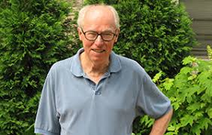
¿Qué sucede en nuestro cerebro cuando aprendemos?
Una de las teorías acerca de cómo aprende nuestro cerebro fue formada por James Zull, y consta de cuatro procesos que se llevan a cabo en diferentes áreas del cerebro humano.

Slide 5
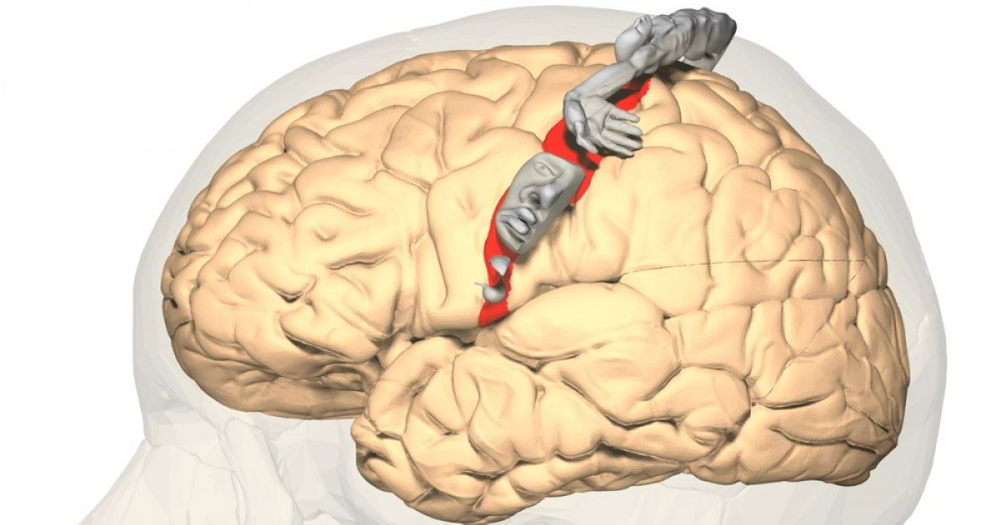
Proceso
El primer proceso se da en las cortezas sensoriales, como su nombre lo indica consta de la captación de información a través de los sentidos, como una primera experiencia del mundo exterior.

Slide 6
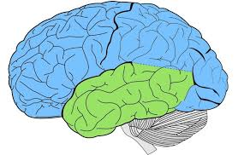
El segundo proceso consta de la significación de las experiencias, es decir, realizar reflexiones y encuentra en nuestra cabeza una definición o un conjunto de características para aquello que estamos percibiendo. Este proceso se da en el lóbulo temporal, y lleva un tiempo determinado dependiendo de la cantidad de información.

Slide 7
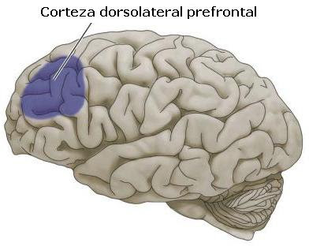
En el córtex prefrontal tiene lugar el tercer proceso, consta de la creación de conocimiento a través de la abstracción y las relaciones conceptuales. Esta parte del cerebro se ocupa de la toma de decisiones y de ahí deviene su importancia, parte de la educación comunicativa consiste en el entrenamiento cerebral para la toma de decisiones productivas frente a los problemas cotidianos.

Slide 8
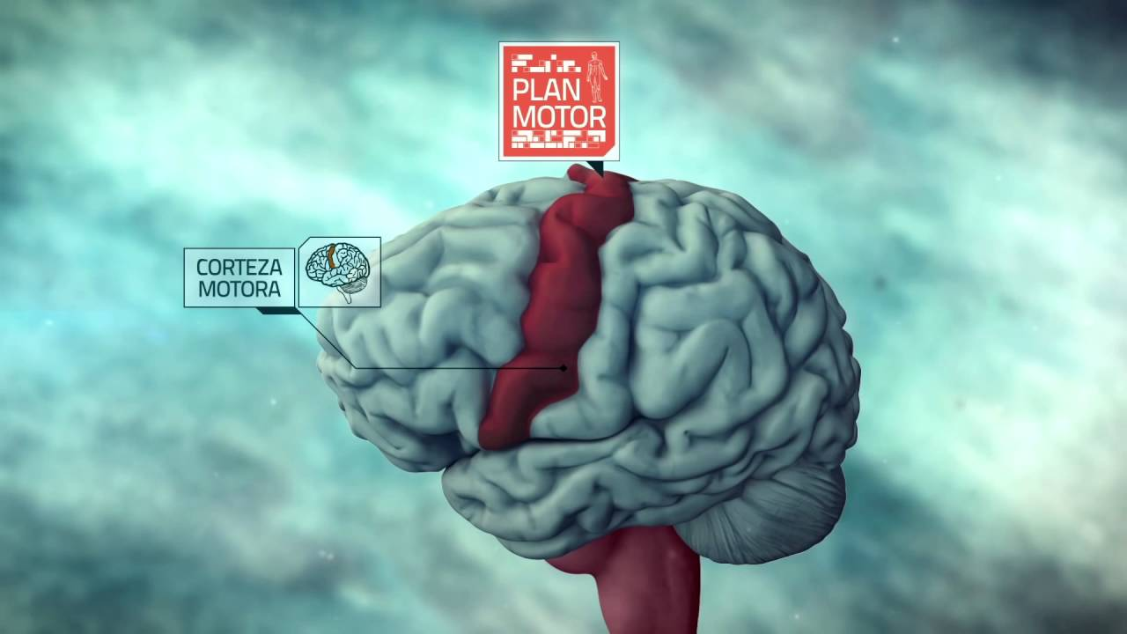
El cuarto proceso consiste en llevar a la práctica aquellas abstracciones, la corteza motora se encarga de aplicar lo aprendido en acciones físicas

Slide 9
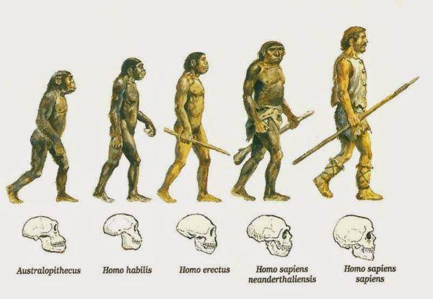
Evolucion de la inteligecia

